Slide 1
前沿实践设计 · 再结域方向
日常情绪机关
把被忽略的空间功能界面，转译成具有游戏感与仪式感的系列文创产品
功能仍然成立
动作被重新叙事
反馈产生惊喜
情绪被动发生
汇报人：倪嘉骏

Slide 2
02
作品核心发生了什么变化？
从“主动调节情绪”转向“日常使用中被动获得情绪价值”
上一阶段
现在的方向
用户主动选择情绪模式
人在使用功能时被动产生情绪
需要识别状态、选择模块、再触发空间反馈
→
开灯、插电、开门等原有动作被赋予趣味叙事与仪式反馈
更像情绪调节设备
功能产品 + 情绪文创
关键转变：产品不询问人的情绪，而是在高频、熟悉的动作中自然制造一个愉快瞬间。

Slide 3
研究轨迹
03
从钥匙出发，最终保留的是“触发反馈”的关系
01
02
03
04
钥匙
→
动作关系
→
空间界面
→
情绪机关
插入 / 旋转 / 开启
一个动作触发状态变化
开关 / 插座 / 门把手
功能动作产生趣味反馈
保留
动作、触发、反馈与开启感
舍弃
钥匙必须长得像钥匙的外形限制

Slide 4
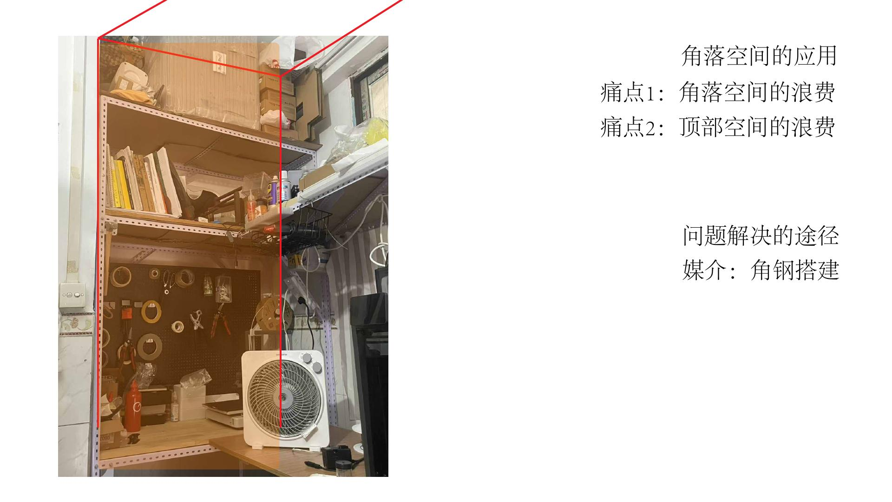
阶段反思
04
收纳实验解决了空间利用，却没有产生足够的情绪价值
功能层
能够利用角落、顶部与闲置区域
交互层
行为仍然只是摆放和收纳
情绪层
缺少惊喜、叙事与可被记住的瞬间
因此，研究对象从“大空间如何被利用”进一步收束为“小界面如何改变空间情绪”。

Slide 5
核心内容
05
研究人如何通过具有仪式感的空间产品设计，
在日常使用中被动改变自身与空间之间的情绪关系。
+
+
+
功能载体
日常动作
趣味语义
情绪价值
开关 / 插座 / 门把手
按压 / 拉动 / 插入 / 转动
游戏 / 机械 / 幸运 / 任务
惊喜 / 期待 / 参与 / 记忆
最终载体：一套兼具实用功能、趣味交互与文化叙事的系列性文创产品。

Slide 6
研究图谱
06
日常情绪机关研究图谱
从被忽略的功能界面，到可系列化的情绪文创产品
01 关系来源
02 功能载体
03 语义转译
04 交互放大
05 系列输出
钥匙的插入、旋转与触发
→
开关、插座、门把手等
→
游戏、机械、幸运、任务
→
拉动、回弹、声光与阻尼
→
具有统一语言的情绪机关
设计公式
原有功能动作
＋
熟悉文化语义
＋
仪式化反馈
＝
被动情绪价值
功能仍然成立 · 交互一眼可懂 · 使用后愿意再次触发 · 可以扩展成产品家族

Slide 7
研究结论
07
为什么选择这些被忽略的空间功能区域？
01
高频接触
每天反复使用，情绪价值能够持续发生
02
动作明确
按、拉、插、转天然具有触发关系
03
注意力低
习以为常，因此改造后更容易产生惊喜
04
空间固定
与具体房间和生活情境建立长期关系
05
便于系列化
不同载体可共享同一套视觉与交互语言
阶段判断：越普通、越熟悉、越常被忽略的产品，越适合成为微小情绪介入的入口。

Slide 8
载体图谱
08
空间中可以承载情绪的功能界面远不止开关
开关
插座
门把手
按压 / 拨动 / 拉动
插入 / 连接 / 充能
握持 / 下压 / 开启
灯具
钥匙挂钩
窗帘控制
拉绳 / 旋钮 / 推拉
放置 / 保存 / 归位
拉开 / 合拢 / 揭幕
抽屉把手
水龙头旋钮
桌面旋钮
抽取 / 探索 / 收纳
旋转 / 释放 / 控制
调节 / 对齐 / 确认
筛选条件：必须保留原功能，并且原动作本身适合被放大为一种小型仪式。

Slide 9
情绪机制
09
情绪不是额外贴上去的装饰，而是从动作过程中产生
01
02
03
04
05
原功能需求
熟悉动作
叙事联想
感官反馈
情绪结果
我要开灯
拉动开关
启动机器 / 获得幸运
阻尼、回弹、咔哒、灯光
期待、满足、好奇、记忆
被动改变的含义：用户仍然只是完成开灯，但趣味动作与反馈已经悄悄改变了这一刻的空间感受。

Slide 10
设计方法
10
四步转译法：把普通功能变成日常情绪机关
1
2
3
4
找到原动作
借入叙事语义
放大关键反馈
统一系列语言
→
→
→
开灯需要完成一次通断
像素拉杆、街机、发射、补给
阻尼、行程、回弹、声音、光
相同比例、接口、色彩与命名
不是把卡通造型贴在开关上，而是让造型、动作、结构与功能共同讲述同一个小故事。

Slide 11
语义资源
11
可以被转译的不是具体 IP，而是人熟悉的动作原型
像素游戏
街机娱乐
机械启动
搭建 / 拉杆 / 方块反馈
摇杆 / 投币 / 拉动 / 得分
闸刀 / 仪表 / 发射 / 解锁
生活仪式
能量隐喻
探索叙事
抽签 / 盖章 / 保存 / 归位
充能 / 补给 / 进度 / 满格
任务 / 入口 / 宝箱 / 检查点
商业化时应提取“动作语义”，建立原创造型，避免直接复制《我的世界》等现有 IP 的具体视觉资产。

Slide 12
系列语言
12
系列化不是把产品做成同一种颜色，而是共享一套规则
比例规则
动作规则
反馈规则
色彩规则
命名规则
主体由基础块、动作件、反馈窗三部分组成
每件产品只突出一个主要动作
机械触感优先，光与声音作为点缀
深色基座 + 单一高亮状态色
动词 + 场景：启动、补给、保存、开启
统一识别
黑灰结构表达“功能”，高亮色表达“触发状态”，方圆结合表达数字文化与生活亲和感。

Slide 13
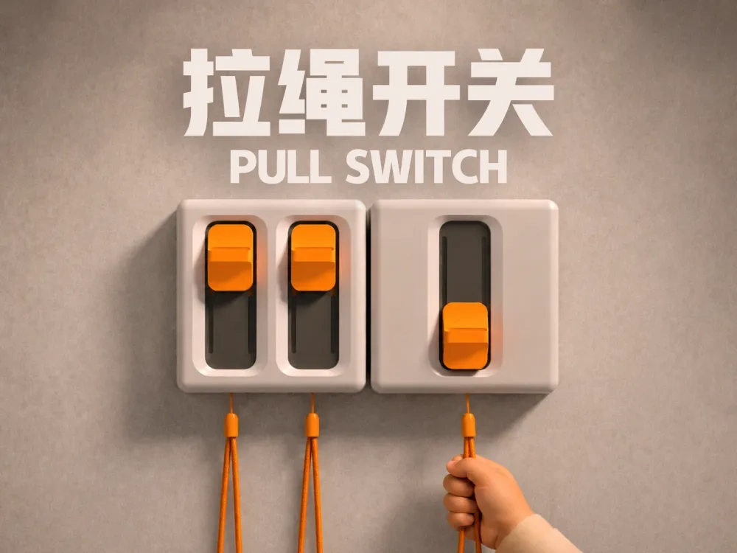
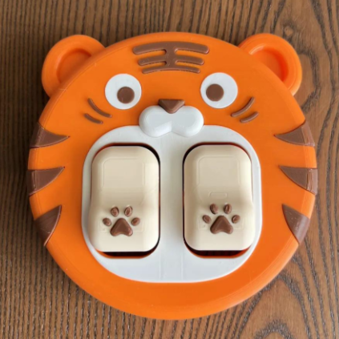
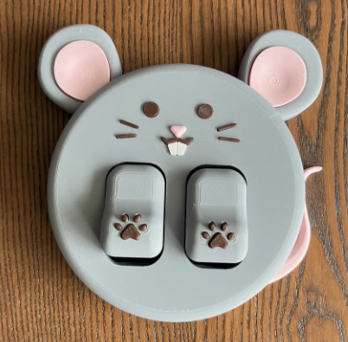
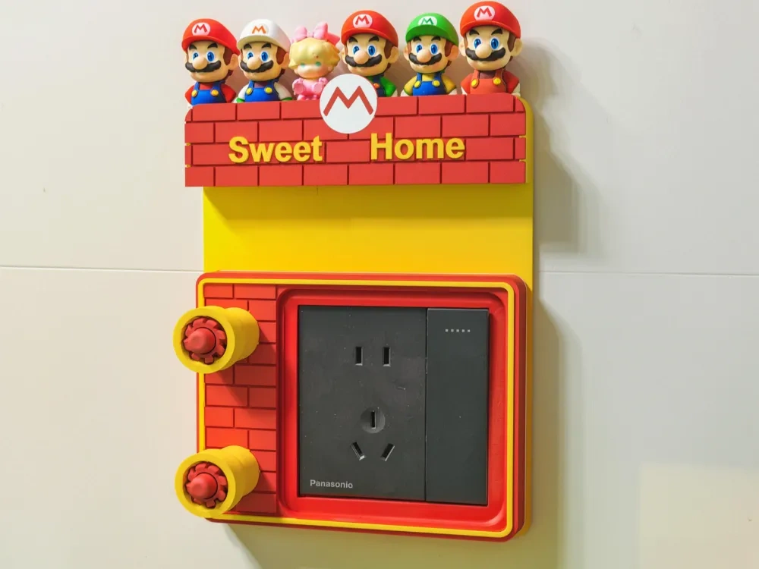
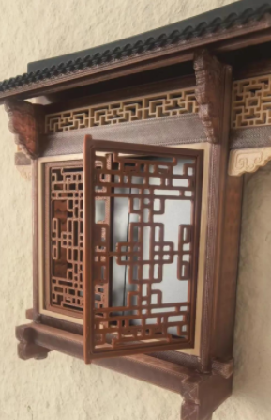
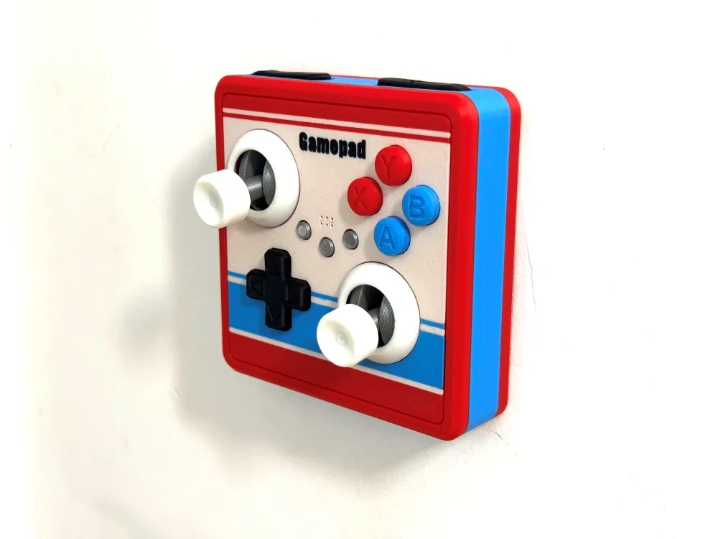
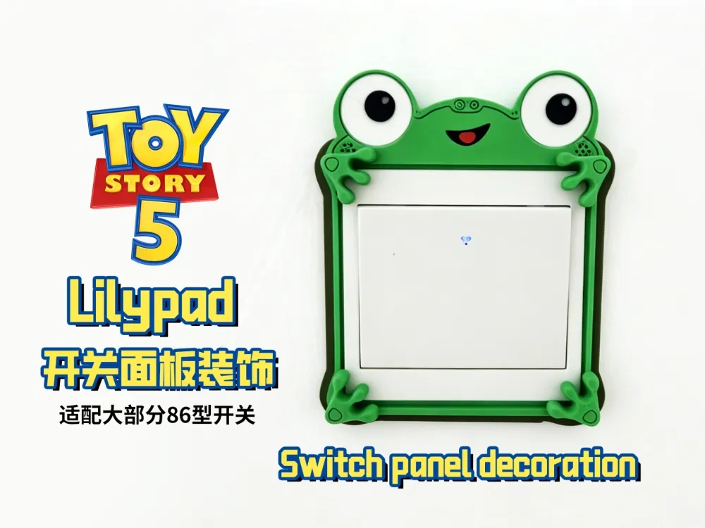
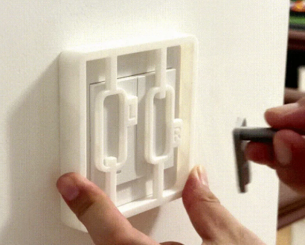
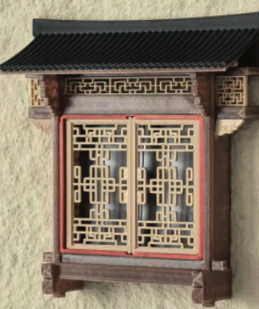
用户主动行为产品方向参考
解锁
唤醒
连接

Slide 14
设计原则
13
五条原则保证产品有趣，但不牺牲日常使用
功能优先
断电、开门、插电等原功能必须稳定
一眼能懂
用户无需阅读说明就理解主要动作
反馈克制
不持续发声、不强迫注意、不制造负担
可重复玩
每次触发都具有手感，但不会拖慢任务
原创可生产
避免直接复制 IP，结构适合小批量制造
核心判断：趣味性应该附着在功能路径上，而不是成为使用功能之前必须跨过的障碍。

Slide 15
产品家族
14
“日常情绪机关”系列：五个功能载体，五种微小情绪
01
02
03
04
05
像素启动器
幸运拉杆
能量补给站
任务门把手
保存点
墙面开关
灯光开关
插座 / 充电
门锁把手
钥匙挂钩
掌控感
期待感
满足感
出发感
归属感
每件产品都能独立销售，也能组合成同一空间中的“情绪机关收藏系统”。

Slide 16
方案 01
15
像素启动器｜把普通墙面开关变成可拉动的像素机关
功能载体
低压智能灯光开关
动作设计
拉杆上推开启，下压关闭
情绪语义
像素世界中的搭建与掌控
反馈设计
明确阻尼、短行程回弹、状态色块亮起
设计价值
开灯从无意识动作变成一次小型启动仪式
原创策略：保留“方块 + 拉杆”的语义，不复制具体游戏材质和比例

Slide 17
方案 02
16
幸运拉杆｜借用老虎机的期待动作，为开灯增加一次悬念
功能载体
落地灯或氛围灯的低压开关
动作设计
向下拉动后自动回弹，灯光逐级亮起
情绪语义
拉动前的期待、触发后的即时奖励
反馈设计
机械咔哒、短暂滚动光效、最终稳定照明
设计价值
让重复开灯拥有可预期但仍然有趣的反馈
克制原则：不模拟赌博输赢，不设置随机付费，仅保留拉动与期待感

Slide 18
方案 03
17
能量补给站｜把插电动作转译成给设备“补充能量”
功能载体
插座面板、USB 充电底座或桌面充电站
动作设计
插入后能量刻度由空逐格亮起
情绪语义
补给、回血、恢复能量
反馈设计
机械插入感 + 低亮进度反馈，不增加提示音
设计价值
让等待充电变成可感知的恢复过程
安全策略：认证电气模块 + 阻燃外壳，3D 打印件只作为外部非导电装饰件

Slide 19
方案 04
18
任务门把手｜让开门像确认一次“开始任务”
功能载体
房门、工作室门或展陈柜门把手
动作设计
握住并下压，状态窗从待机切换为启动
情绪语义
任务确认、进入新场景、开始探索
START
反馈设计
下压阻尼、机械确认点、短暂状态色
设计价值
把离开房间或进入工作空间变成明确的心理切换
适合延展：儿童房、工作室、游戏空间与主题民宿

Slide 20
方案 05
19
保存点｜把挂钥匙这一动作变成“今天已经安全归位”
功能载体
玄关钥匙挂钩与小物收纳
SAVE POINT
动作设计
钥匙挂入后对应位置亮起，取下后熄灭
情绪语义
保存进度、完成归位、回到安全地点
反馈设计
重量触发、低亮状态条、无声音
设计价值
把回家后的随手动作转化为归属感与完成感
与钥匙原题形成闭环：钥匙既是研究起点，也成为最终产品的使用内容

Slide 21
方案筛选
20
五个方案的功能价值与系列潜力比较
方案
使用频率
动作趣味
功能清晰
制造难度
优先级
像素启动器
高
高
高
中
A
幸运拉杆
中
很高
高
中
A
能量补给站
高
中
很高
中高
A
任务门把手
高
中
很高
高
B
保存点
高
中
高
低
B
首发建议：像素启动器 + 幸运拉杆 + 能量补给站，覆盖开灯、氛围与充电三种高频行为。

Slide 22
首发系列
21
第一阶段产品组合：启动、幸运、补给
启动
幸运
补给
像素启动器
幸运拉杆
能量补给站
掌控感
期待感
满足感
开灯：我启动了空间
拉灯：这一刻值得期待
插电：设备正在恢复能量
三个产品共享结构比例、深色基座、单色状态反馈与“动词命名”，形成明确家族感。

Slide 23
使用旅程
22
用户不需要学习新任务，只是在原有生活动作中多获得一点情绪
01
02
03
04
05
进入房间
打开氛围灯
坐到桌前
离开空间
形成记忆
按下或拉动像素启动器
拉动幸运拉杆获得反馈
将手机插入能量补给站
灯光关闭，产品恢复待机
普通房间拥有自己的互动性格
情绪价值来自连续出现的微小瞬间，而不是一次强烈但难以持续的沉浸体验。

Slide 24
CMF 与制造
23
适合文创小批量生产的材料与工艺语言
深灰主体
哑光 ABS / PETG
稳定、耐脏，表达功能结构
高亮动作件
彩色 PETG / TPU 包胶
突出可操作部位与状态
半透明反馈窗
乳白 PC / 透明树脂
形成柔和而克制的光反馈
机械触感
弹簧、磁吸、滚珠定位
产生阻尼、确认点与回弹
原型方式：3D 打印外壳 + 标准五金件 + 低压灯光模块，便于快速形成完整系列。

Slide 25
功能实现
24
趣味结构与真实功能必须分层，保证安全和可维护
外部交互层
拉杆、旋钮、挂钩、状态窗
用户触摸与观看
↓
机械传动层
弹簧、磁吸、限位、回弹机构
形成手感与动作行程
↓
控制层
微动开关、低压继电器、传感器
把动作转换为控制信号
↓
电气功能层
认证开关、插座、电源模块
完成真实通断与供电
原则：3D 打印只承担外壳和交互结构；涉及市电的部分必须使用认证模块，并与可触摸结构隔离。

Slide 26
文创价值
25
它为什么可以成为系列文创，而不只是创意小家电？
文化转译
场景收藏
把游戏、街机与机械记忆转化为新的生活动作
不同功能产品散布在空间中，形成可探索的机关系统
个性表达
持续使用
用户用产品选择房间的性格，而不仅是装修风格
情绪价值附着于真实功能，不会在新鲜感后完全闲置
产品定位：介于空间五金、互动玩具与潮流文创之间的“可使用收藏品”。

Slide 27
未来方向
26
未来可以从单品系列继续发展为“可编排的空间机关系统”
01
更多载体
窗帘、抽屉、水龙头、桌面旋钮与公共空间按钮
02
主题系列
像素、机械、太空、东方机关等原创文化主题
03
模块接口
动作件可以替换，让同一基座拥有不同叙事
04
空间联动
一个机关触发灯光、声音或另一件产品的回应
05
共创平台
提供安全结构模板，让创作者设计新的动作外壳
未来的核心不是让空间更“智能”，而是让人与空间之间出现更多可触摸、可记忆的关系。

Slide 28
核心结论
27
情绪设计不一定要创造新的功能，
也可以重新设计那些每天都会发生、却常被忽略的动作。
→
→
→
普通界面
趣味动作
仪式反馈
情绪结果
开关 / 插座 / 把手
按 / 拉 / 插 / 转
阻尼 / 回弹 / 声光
惊喜 / 期待 / 归属
最终方向：让功能继续工作，让情绪在使用过程中自然发生。

